Slide 1
3.
La inversión
Características

Slide 2


¿Qué es invertir?
La inversión consiste en emplear el dinero para obtener un rendimiento futuro más o menos probable.

Slide 3

Características de toda inversión
Rentabilidad
A la hora de realizar una inversión, se deben analizar estas tres características
Riesgo
liquidez

Slide 4


Características de toda inversión
Rentabilidad
¿Cuánto puedo ganar?
Toda inversión busca un beneficio
Beneficio esperado
Inversión realizada
Rentabilidad esperada = x 100
Se mide en tanto por ciento.
El beneficio de una inversión se puede deber a:
Generar rentas, como dividendos o intereses.
Especulación por la diferencia en el precio de venta y el de compra

Slide 5



Características de toda inversión
liquidez
¿Cuándo podré recuperar lo invertido?
Es la capacidad de una inversión para convertirse en dinero de forma rápida y efectiva, es decir, la capacidad para vender y recuperar el invertido (sin pérdidas).
Si necesitaremos el dinero dentro de 6 meses, tendremos que descartar opciones que recuperen el capital invertido en un período superior de tiempo.
También se debe considerar si hay inflación, que deprecia el valor del dinero: no es lo mismo tener hoy 200 € que dentro de un año.
Totalmente líquido
Poco líquido

Slide 6

Características de toda inversión
Riesgo
¿Qué puede salir mal?
Toda inversión tiene un riesgo, que es la posibilidad de ganar menos de lo esperado e, incluso, de perder el capital invertido.
Entre dos inversiones con una rentabilidad esperada igual, se elegirá, lógicamente, aquella con menor riesgo.

Slide 7

Características de toda inversión
¿Cómo se relacionan?
Maximizar rentabilidad
Maximizar liquidez
Objetivo de toda inversión
Minimizar riesgo
Pero no se puede conseguir todo esto a la vez ...

Slide 8

Características de toda inversión
¿Cómo se relacionan?
Cuanto menor liquidez, más riesgo (pues pueden suceder más cosas).
Y a las inversiones con más riesgo se les exige una rentabilidad mayor.

Slide 9
Solo obtendremos alta rentabilidad si el producto tiene poca seguridad o baja liquidez

Slide 10
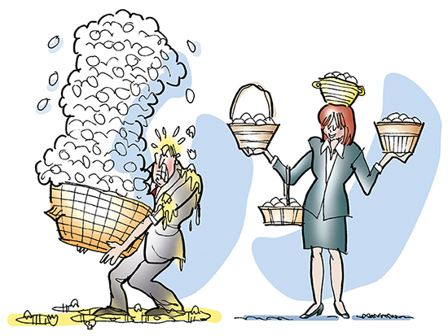
Características de toda inversión
¿Cómo reducir el riesgo de una inversión?
¡Diversificando!
Para reducir el riesgo es recomendable diversificar, escoger varios activos con distinta rentabilidad, liquidez y riesgo.
No se deben poner todos los huevos en la misma cesta…

Slide 11
Características de toda inversión
El equilibrio entre liquidez, riesgo y rentabilidad dependerá del perfil de riesgo de cada inversor.
Perfil de riesgo bajo
Se prefieren rentabilidades bajas a cambio de asegurar el capital invertido
Perfil de riesgo moderado
Dispuestos a asumir algunas pérdidas a cambio de obtener una rentabilidad algo mayor.
Perfil de riesgo alto
Alta tolerancia a las pérdidas y altas expectativas de rentabilidad.
Desde 2015 (Orden ECC/2316/2015) es obligatorio, para aumentar la protección del consumidor, que las entidades ofrezcan un indicador sobre el nivel del riesgo, liquidez y complejidad de los productos financieros que comercializan

